Slide 1
Презентация для учебника
Козлова С. А., Рубин А. Г.
«Математика, 6 класс. Ч. 1»
ГЛАВА III ЭЛЕМЕНТЫ ГЕОМЕТРИИ
3.3 Параллелограмм
Школа 2100
school2100.ru

Slide 2
Параллелограмм
Параллелограмм
Четырёхугольник,
противоположные стороны которого попарно параллельны,
называется параллелограммом.

Slide 3
Свойства сторон, углов и диагоналей параллелограмма
Параллелограмм
Диагональ параллелограмма
разбивает его на два равных треугольника.
Противоположные стороны параллелограмма равны.
Противоположные углы
параллелограмма равны.
Диагонали параллелограмма точкой пересечения делятся пополам.

Slide 4
Свойства сторон, углов и диагоналей параллелограмма
Параллелограмм
Противоположные стороны параллелограмма равны.
Противоположные углы параллелограмма равны.
Диагонали параллелограмма
точкой пересечения делятся пополам.
Каждое из этих свойств параллелограмма – характеристическое.
Про каждое из этих свойств можно сказать, что из всех четырёхугольников им обладает только параллелограмм.

Slide 5
Свойства сторон, углов и диагоналей параллелограмма
Параллелограмм
Другими словами:
B
C
A
D
Если в четырёхугольнике АВСD
АВ=СD и ВС=АD,
то АВСD – параллелограмм.
Если в четырёхугольнике АВСD
∠А=∠С и ∠В=∠D,
то АВСD – параллелограмм.
Если в четырёхугольнике диагонали точкой пересечения делятся пополам, то этот четырёхугольник – параллелограмм.

Slide 6
Параллелограмм
Виды параллелограммов
Параллелограммом является прямоугольник
(левый чертёж).
Он отличается от других параллелограммов тем,
что все его углы прямые, а так же тем,
что его диагонали равны.
Параллелограмм, у которого все стороны равны, называется ромбом
(правый чертёж).
Диагонали ромба перпендикулярны.

Slide 7
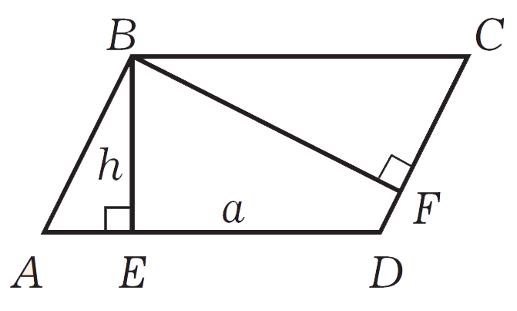
Параллелограмм
Высота параллелограмма
Высотой параллелограмма
называется
любой общий перпендикуляр
двух его противоположных сторон.
Чаще всего
высоту проводят так,
чтобы один из её концов
совпадал с вершиной параллелограмма.

Slide 8
Параллелограмм
Площадь параллелограмма
Площадь параллелограмма
равна произведению
стороны на высоту,
проведённую к этой стороне.
B
C
S_{ABCD} = AD · BE
A
E
D

Slide 9
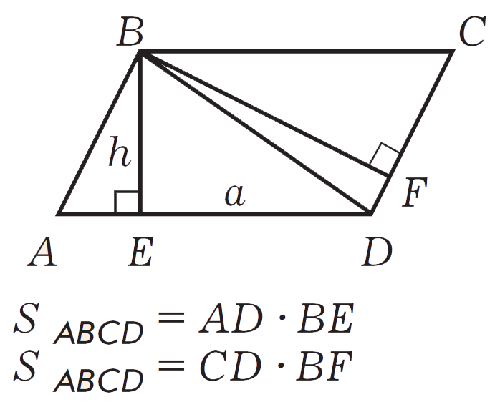
Параллелограмм
Площадь параллелограмма
Площадь параллелограмма равна произведению стороны на высоту, проведённую к этой стороне.
Доказательство
Диагональ ВD параллелограмма АВСD делит его на равные треугольники АВD и ВСD,
поэтому площадь параллелограмма в 2 раза больше площади ΔАВD.
Проведём высоту ВЕ параллелограмма из вершины В к стороне АD.
Пусть АD = а, ВЕ = h.
По известной формуле площадь ΔАВD равна 0,5a·h,
а значит, площадь параллелограмма АВСD равна a·h,
что и требовалось доказать.

Slide 10
Делимость.
Свойства делимости
ПРОВЕРЬТЕ СЕБЯ
Параллелограмм
ПРОВЕРЬТЕ СЕБЯ
Ответьте на следующие вопросы:
Какой четырёхугольник называется параллелограммом?
Перечислите свойства сторон, углов и диагоналей параллелограмма. Какие из этих свойств являются характеристическими?
Какие особые виды параллелограммов вы знаете? Назовите их и укажите их свойства.
Что называется высотой параллелограмма?
Как вычислить площадь параллелограмма?

